Slide 1
Documents checker

Slide 2
Общее описание игры
Перед вами стоит стопка «документов», и вам предстоит проверить каждый документ на подлинность. Единственным инструментом для точной проверки «документа» у вас будет лупа.

Slide 3
Основные механики
У игрока стоит стопка с ограниченным количеством бумаг(количество будет зависеть от уровня)
В арсенале у игрока будет лупа, что бы ему было легче рассмотреть детали
В начале уровня будет показан образец того как примерно должен выглядеть «документ»
Так же на столе будет шредер куда игрок должен будет скидывать «подделки»

Slide 4
Чем чаще игрок ошибается, тем меньше «звезд» он получает за уровень, если совершенно больше 3 ошибок, то это считается проигрышем.
Так же в игре будет присутствовать аркадный режим, где будет бесконечная стопка бумаг, и в запасе у игрока будет так же только 3 права на ошибку, за каждый проверенный «документ» он будет получать какое либо количество «очков», в основном данный режим нужен что бы соревноваться с другими игроками.

Slide 5
Монетизация
За просмотр рекламы дать второй шанс(в случае проигрыша)
Или дать игроку больше прав на ошибку(например он ошибся один раз, но посмотрев рекламу эта ошибка «не засчитывается»)
Рекламный баннер внизу экрана
(ВОЗМОЖНО!) Скины на лупу/шредер, будут как бесплатные так и платные.

Slide 6
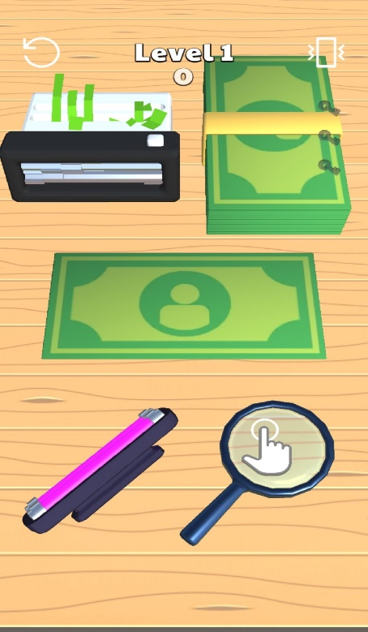

Примеры других игр на которых будет похожа эта игра

Slide 7
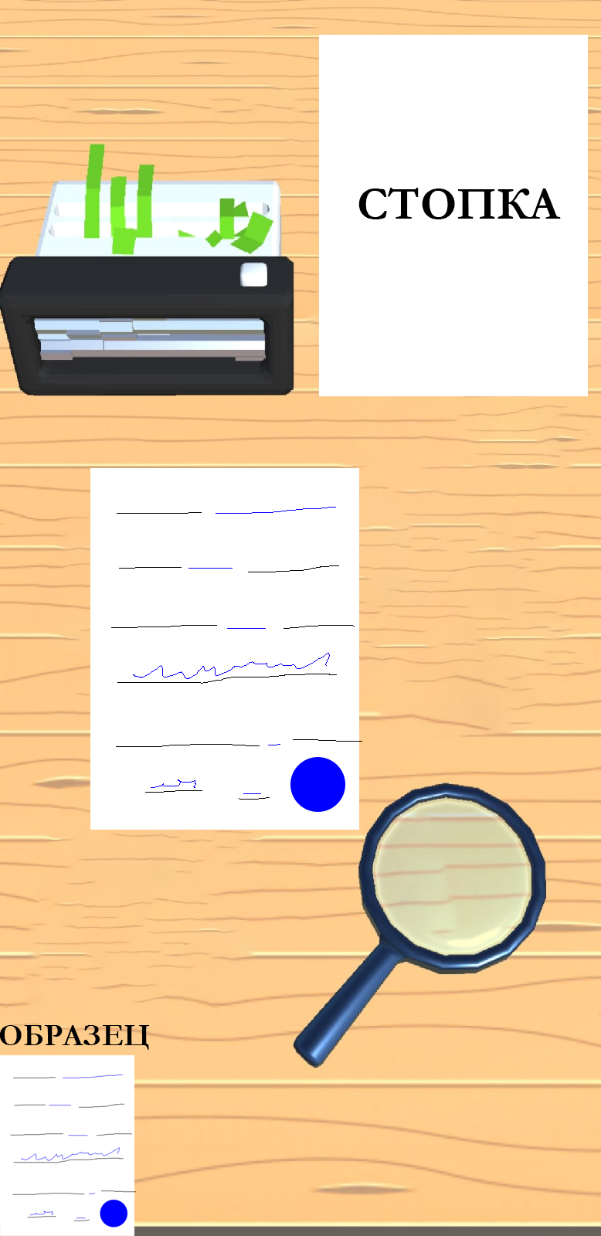
Визуальные референсы

Slide 8
Почему игрок должен играть в мою игру
Не смотря на то что игровой процесс будет разделён на уровни - виды и количество подделанных бумаг на уровне почти всегда будет разным, что даёт возможность переигрывать один и тот же уровень сколько угодно, от уровня будет меняться лишь количество бумаг в стопке, и детали по которым нужно сверятся.
Развивает внимательность.
Довольно медитативный игровой процесс.

